Slide 1
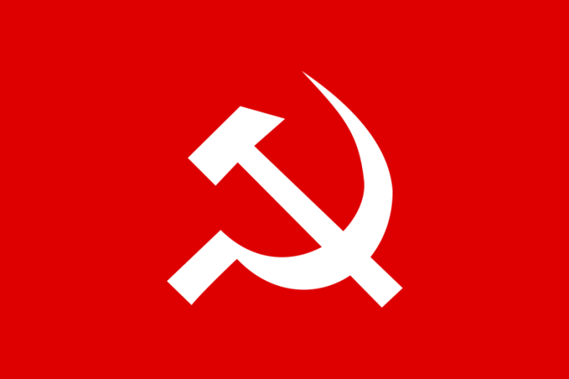
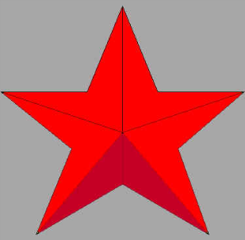
СССР
С ЮБИЛЕЕМ ПРЕЗИНТАЦИЙ ОТ DSA!

Slide 2
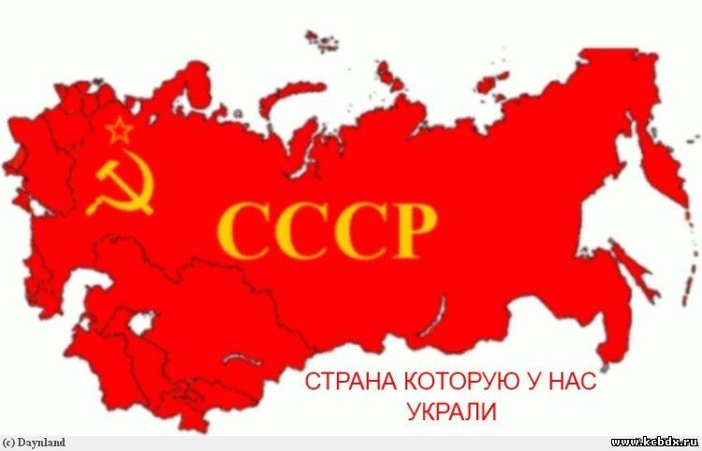
СССР
Сою́з Сове́тских Социалисти́ческих Респу́блик, также СССР, Советский Союз — государство, существовавшее с 1922 года по 1991 год на территории Восточной Европы, Северной, части Центральной и Восточной Азии. СССР занимал почти 1/6 часть обитаемой суши Земли; на момент распада был самой крупной по площади страной мира. Образован на территории, которую к 1917 году занимала Российская империя без Финляндии, части Польского царства и некоторых других территорий.
Согласно Конституции 1977 года, СССР провозглашался единым союзным многонациональным социалистическим государством.
После Второй мировой войны СССР имел сухопутные границы с Афганистаном, Венгрией, Ираном, Китаем, КНДР (с 9 сентября 1948 года), Монголией, Норвегией, Польшей, Румынией, Турцией, Финляндией, Чехословакией и морские с США, Швецией и Японией.

Slide 3
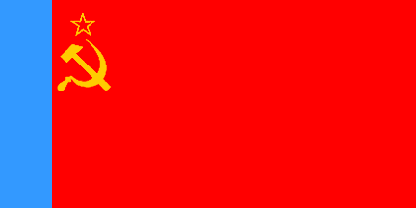
РСФСР флаг
Государственный флаг Российской Советской Федеративной Социалистической Республики представляет собой красное прямоугольное полотнище со светло-синей полосой у древка во всю ширину флага, которая составляет 1/8 длины флага. В левом верхнем углу красного полотнища изображены золотые серп и молот и над ними красная пятиконечная звезда, обрамленная золотой каймой. Отношение ширины флага к длине — 1:2.
Серп и молот вписываются в квадрат, сторона которого равна 1/4 ширине флага. Острый конец серпа приходится посередине верхней стороны квадрата, рукоятка серпа и молота упираются в нижние углы квадрата. Длина молота с рукояткой составляет 3/4 диагонали квадрата.
Пятиконечная звезда вписывается в окружность диаметром в 1/8 ширины флага, касающуюся верхней стороны квадрата.
Расстояние вертикальной оси звезды, серпа и молота от древка равняется 2/5 ширины флага. Расстояние от верхней кромки флага до центра звезды — 1/8 ширины флага.

Slide 4
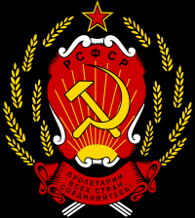
РСФСР герб
12 апреля 1978 года в связи с принятием новой Конституции над щитом была добавлена пятиконечная красная звезда с золотой каймой:
Государственный герб Российской Советской Федеративной Социалистической Республики представляет собой изображение серпа и молота в красном поле в лучах солнца и в обрамлении колосьев, с надписью: «РСФСР» во главе и «Пролетарии всех стран, соединяйтесь!» на девизной ленте. Щит венчает пятиконечная звезда
— Статья 180 конституции РСФСР 1978 года.[4]
В 1981 году были уточнены цвета элементов герба:
В цветном изображении Государственного герба Российской Советской Федеративной Социалистической Республики серп и молот, солнце и колосья золотые; звезда красная, обрамленная золотой каймой
— Положение «О государственном гербе Российской Советской Федеративной Социалистической Республики» от 22 января 1981 года.

Slide 5
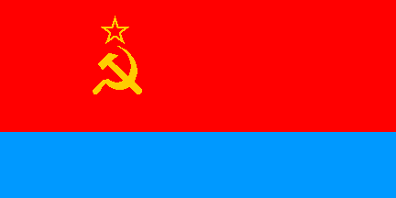
УССР флаг
Описание Государственного флага Украинской ССР.
Государственный флаг Украинской Советской Социалистической Республики представляет собой полотнище, которое состоит из двух горизонтально расположенных цветных полос: верхней, красного цвета, которая составляет две трети ширины флага и нижней лазоревого цвета, которая составляет одну треть ширины флага, с изображением в верхней части флага, на расстоянии одной трети его длины от древка, золотых серпа и молота и над ними пятиугольная звезда, обрамлённая золотой каймой.
Размер флага устанавливается отношением ширины к длине как 1:2.

Slide 6
УССР герб
Государственный герб Украинской Советской Социалистической Республики состоит из золотых серпа и молота, изображенных на красном щите, освещенных лучами солнца и обрамленных колосьями пшеницы, с надписью на красной ленте: внизу венка «Українська РСР», на правом витке «Пролетарии все стран, соединяйтесь!» и на левом — «Пролетарі всіх країн, єднайтесь!». Наверху герба имеется пятиконечная звезда. (Статья 124 Конституции Украинской ССР 1937 года).
Государственный герб Украинской Советской Социалистической Республики представляет собой изображение серпа и молота, расположенных на щите в лучах солнца и в обрамлении колосьев, с надписью на ленте: внизу венка – "Українська РСР", на правом витке - "Пролетарии всех стран, соединяйтесь!" и на левом – "Пролетарі всіх країн, єднайтеся!". Над щитом между колосьями – пятиконечная звезда (Статья 166 Конституции Украинской ССР 1978 года; описание герба было исключено из этой статьи 14 февраля 1992 года).

Slide 7
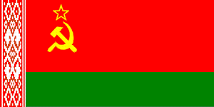
БССР флаг
«Государственный флаг Белорусской ССР представляет собой полотнище, состоящее из двух горизонтально расположенных цветных полос: верхней красного цвета, составляющей две трети ширины, и нижней зелёного цвета, составляющей одну треть ширины флага, с изображением на верхнем левом углу красной полосы золотых серпа и молота и над ними красной пятиконечной звезды, обрамлённой золотой каймой. У древка вертикально расположен белорусский национальный орнамент белого цвета на красном поле, составляющем 1/9 длины флага. Отношение ширины к длине 1:2.
Серп и молот вписываются в квадрат, сторона которого равна 1/6 ширины флага. Острый конец серпа приходится посередине верхней стороны квадрата, рукоятки серпа и молота упираются в нижние углы квадрата. Длина молота с рукояткой составляет 3/4 диагонали квадрата. Пятиконечная звезда вписывается в окружность диаметром 1/12 ширины флага, касающуюся верхней стороны квадрата. Расстояние вертикальной оси звезды, серпа и молота от древка равняется 1/2 ширины флага. Расстояние от верхней кромки флага до центра звезды — 1/8 ширины флага».

Slide 8
БССР герб
Государственный герб Белорусской Советской Социалистической Республики представляет собой изображение в лучах восходящего солнца серпа и молота, окружённых венком, состоящим слева из ржаных колосьев, переплетённых клевером, и справа — из ржаных колосьев, переплетённых льном; внизу между обеими половинами венка находится часть земного шара. Обе половины венка перевиты красной лентой, на которой помещены надписи на белорусском и русском языках: «Пролетарии всех стран, соединяйтесь!», и ниже — «БССР». В верхней части герба — пятиконечная звезда.

Slide 9
ЗСФСР флаг
Флаг Закавказской Социалистической Федеративной Советской Республики состоит из полотнища красного (алого) цвета, в углу которого, у самого древка, наверху помещены полукругом золотые буквы «З.С.Ф.С.Р.», а под ними, в левом углу, красная, окаймлённая золотом, пятиконечная звезда.

Slide 10
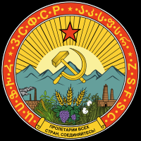
ЗСФСР герб
Закавказский ЦИК в 1923 году постановил, что герб ЗСФСР представляет собой изображение на фоне чёрного горного хребта, в лучах восходящего из-за гор солнца золотых серпа и молота, помещённых крест-накрест рукоятками книзу, и пятиконечной красной звезды над ними. В нижней части герба, у подножия горного хребта с выдающимися тремя вершинами, изображены: справа — нефтяные вышки, слева фабрика с дымящимися трубами, в центре — виноградная лоза, хлопок, рис, кукуруза и пшеничные колосья. Всё изображение окружала красная лента, на которой на армянском, русском, грузинском и тюркском языках было написано «З.С.Ф.С.Р.». Внизу герба, между концами ленты, располагалась надпись на русском языке «Пролетарии всех стран, соединяйтесь!».
Надпись на тюркском (азербайджанском) языке видоизменилась после перехода от арабского к латинскому алфавиту.

Slide 11
БНСР

Slide 12
ХНСР

Slide 13
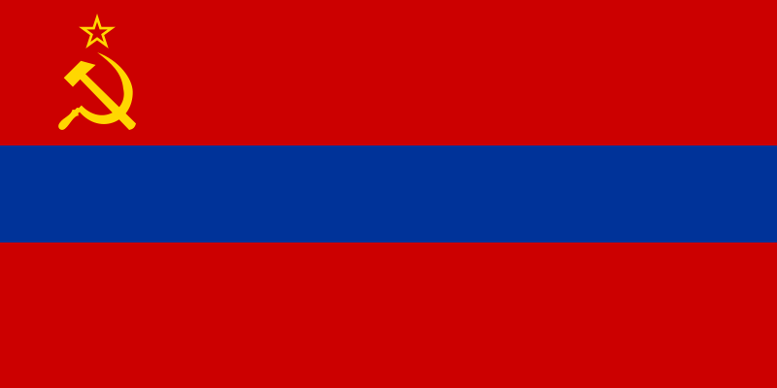
АРМЯНСКАЯ ССР флаг
«Государственный флаг Армянской Советской Социалистической Республики представляет собой красное прямоугольное полотнище с синей полосой посередине во всю длину флага. На верхней красной части полотнища флага, у древка, изображены золотые серп и молот, а над ними красная пятиконечная звезда, обрамлённая золотой каймой. Отношение ширины флага к его длине — 1:2.
Серп и молот вписываются в квадрат, сторона которого равна 1/5 ширины флага. Острый конец серпа приходится по середине верхней стороны квадрата, рукоятки серпа и молота упираются в нижние углы квадрата. Длина молота с рукояткой составляет 3/4 диагонали квадрата. Пятиконечная звезда вписывается в окружность диаметром в 1/10 ширины флага, касающуюся середины верхней стороны квадрата. Расстояние вертикальной оси звезды серпа и молота от древка равняется 1/4 ширины флага. Расстояние от верхней кромки флага до центра звезды 1/11 ширины флага»

Slide 14
АРМЯНСКАЯ
Государственный герб Армянской Советской Социалистической Республики состоит из изображения Большого и Малого Арарата, сверху серп и молот на пятиконечной звезде, окружённой лучами. У подножия гор куст виноградника с лозой и листьями, справа и слева колосья пшеницы. Вокруг герба на полях надпись на армянском языке «Армянская Советская Социалистическая Республика». Внизу на красном фоне надпись на красном фоне на армянском и русском языках «Пролетарии всех стран, соединяйтесь!»

Slide 15
АЗЕРБАЙДЖАН
Государственный флаг Азербайджанской Советской Социалистической Республики представляет собой красное прямоугольное полотнище, состоящее из двух горизонтально расположенных цветных полос: верхней, красного цвета, составляющей три четверти ширины, и нижней, синего цвета, составляющей одну четвёртую ширины флага, с изображением в верхнем левом углу красной полосы, у древка, золотых серпа и молота и над ними красной пятиконечной звезды, обрамлённой золотой каймой. Отношение ширины флага к его длине 1:2.
Серп и молот вписываются в квадрат, сторона которого равна 1/4 ширины флага. Острый конец серпа приходится по середине верхней стороны квадрата, рукоятки серпа и молота упираются в нижние углы квадрата. Длина молота с рукояткой составляет 3/4 диагонали квадрата. Пятиконечная звезда вписывается в окружность диаметром в 1/8 ширины флага, касающуюся середины верхней стороны квадрата. Расстояние вертикальной оси звезды, серпа и молота от древка равняется 1/3 ширины флага. Расстояние от верхней кромки флага до центра звезды 1/8 ширины флага.

Slide 16
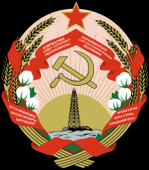
АЗЕРБАЙДЖАНСКАЯ
Государственный герб Азербайджанской Советской Социалистической Республики представляет собой изображение серпа и молота, нефтяной вышки на фоне восходящего солнца, обрамленных венцом из хлопка и колосьев, с надписью на азербайджанском и русском языках: «Азербайджанская Советская Социалистическая Республика», «Пролетарии всех стран, соединяйтесь!» В верхней части герба − пятиконечная звезда.

Slide 17
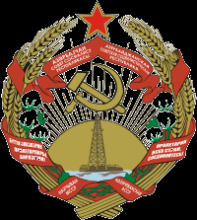
НАССР

Slide 18
ССРА

Slide 19
Герб ССРА
С 1926 года надпись "С.С.Р.Абхазия" на абхазском языке была перенесена из центрального изображения на круговую красную кайму и продублирована на русском и грузинском языках, как и девиз.Примечательно, что с 1928 года абхазская письменность была переведена на латинизированный алфавит, в 1938 - на грузинский, а в 1954 г. - на русский, что отражалась и в надписях на гербе.
16 февраля 1931 года ССР Абхазия была преобразована в Абхазскую Автономную Советскую Социалистическую Республику в составе Грузинской ССР. Герб полностью повторял грузинский, отличаясь только добавлением девиза на абхазском языке: Государственным гербом Абхазской АССР является государственный герб Грузинской ССР, который состоит из круглого красного поля, в верхней части которого изображена светящаяся пятиконечная звезда с простирающимися по всему полю лучами, внизу - снежный хребет голубого цвета; на правой стороне - золотые колосья и на левой - золотые лозы с виноградными лозами. Концы колосьев и лоз переплетены между собой у основания хребта в нижней части поля. Большую часть середины занимают изображения золотых серпа и молота, которые упираются: вверху - в светящуюся звезду, внизу - в вершину хребта, а по бокам - в колосья и лозы. Вокруг поля помещена надпись на грузинском, абхазском и русском языках: "Пролетарии всех стран, соединяйтесь!" Герб окаймлён вокруг узором из орнаментов в грузинском стиле". 6 июля 1978 года в герб была добавлена надпись в две строки «Абхазская АССР» на грузинском (сверху) и абхазском (снизу) языках.
25 августа 1990 года Верховный Совет Абхазской ССР принял декларацию о государственном суверенитете Абхазской ССР, что не получило никакого отражения на её гербе и флаге. Известны фотографии, на которых в качестве герба Абхазии используется абхазский флаг, помещенный в геральдический щит. В 1990 Абхазия была провозглашена суверенной Республикой. Когда Грузия весной 1991 объявила о выходе из Советского Союза, Абхазия изъявила желание остаться в СССР. Летом 1992 г. усилились разногласия между Абхазией и грузинским руководством, что привело к вооружённому конфликту, унёсшему жизни 17 тыс. человек. 23 июля 1992 года был принят Закон «О новой государственной символике Республики Абхазия», которым были утверждены новые государственные герб и флаг. Независимость республики была провозглашена Верховным Советом Абхазии в новой конституции от 26 ноября 1994 г. и в Акте от 12 декабря 1999 г., согласно итогам предшествовавшего референдума. Грузинские власти не признают этого и считают Абхазию территорией Грузии. 26 августа 2008 г. после военного конфликта в Южной Осетии правительством России была признана независимость Абхазии
В Грузии установлено, что официальными символами «Автономной Республики Абхазия» являются герб и флаг Грузии...

Slide 20
ГРУЗИНСКАЯ
«Государственный флаг Грузинской Советской Социалистической Республики состоит из красного полотнища. Отношение ширины к длине 1:2. В верхнем углу у древка квадрат голубого цвета, сторона которого равна половине ширины флага. В середине квадрата круг, радиус которого равен одной трети стороны квадрата. В кругу серп и молот, над ними пятиконечная звезда. От круга к сторонам квадрата расходятся 24 луча. Серп, молот, звезда и лучи красного цвета. От середины правой стороны квадрата отходит полоса голубого цвета по всей длине флага, шириной в одну треть стороны квадрата».
Официальная символика цветов не устанавливалась. Неофициально считалось, что голубой цвет на флаге символизировал Чёрное море, а квадрат с лучами — безоблачное небо Грузии.

Slide 21
ГРУЗИНСКАЯ
Государственный герб Грузинской ССР состоит из круглого красного поля, в верхней части которого изображена светящаяся пятиконечная звезда с простирающимися по всему полю лучами. Внизу — снежный хребет голубого цвета. На правой стороне — золотые колосья и на левой — золотые лозы с виноградными гроздьями. Концы колосьев и лоз переплетены между собой у основания хребта в нижней части поля. Большую часть середины занимает изображение золотого серпа и молота, которые упираются в светящуюся звезду, внизу — в вершину хребта, а по бокам — в колосья и лозы. Вокруг поля помещена надпись на грузинском и русском языках: «Пролетарии всех стран, соединяйтесь!». Герб окаймлен вокруг узором из орнаментов в грузинском стиле.

Slide 22
Аджарская АССР

Slide 23
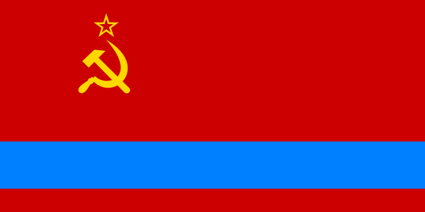
КАЗАХСКАЯ
Конституцией 1937 года был утвержден флаг: красное полотнище с соотношением длины и ширины равным 2:1 и золотыми серпом и молотом в верхнем углу у древка, рядом с эмблемой изображалась также золотом надпись «Казахская ССР».
Название выполнялось на казахском языке латинскими буквами. После реформы казахского алфавита, 10 ноября 1940 года, были изменены соответствующим образом и надписи на флаге.
Новый флаг Казахской ССР был утвержден Указом Президиума Верховного Совета Казахской ССР от 24 января 1953 года. Он представлял собой красное полотнище с золотыми серпом и молотом, а также красной звездой, обрамленной золотой каймой, в верхнем углу у древка; в нижней части полотнища располагалась голубая горизонтальная полоса, ширина голубой полосы была равна 2/9 ширины флага, а расстояние до нее от нижней кромки флага — 1/9 ширины флага. Отношение длины флага к ширине — 2:1.

Slide 24
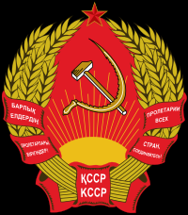
Казахская
Государственный герб Казахской Советской Социалистической Республики состоит из изображения золотых серпа и молота, помещенных крест-накрест, рукоятками книзу, на красном фоне в лучах солнца и в обрамлении колосьев, с надписью на казахском и русском языках: «Пролетарии всех стран, соединяйтесь!». Наверху герба имеется пятиконечная звезда, а в нижней его части — надпись «Казахская С. С. Р.» на казахском и русском языках.

Slide 25
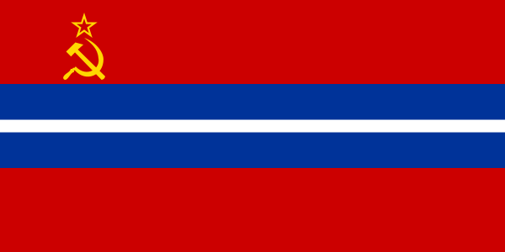
Киргизская
Флаг Киргизской ССР — республиканский символ Киргизской ССР. Утверждён 22 декабря 1952 года.
Предыдущая версия содержала золотую надпись кириллицей на киргизском (КЫРГЫЗ ССР) и русском (КИРГИЗСКАЯ ССР) языках на красном полотнище.

Slide 26
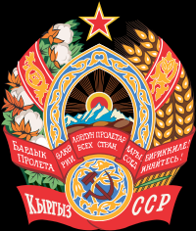
Киргизская
Государственный герб Киргизской Советской Социалистической Республики представляет собой изображение серпа и молота в орнаментированном круге, горной цепи с восходящим солнцем в голубой арке, обрамлённых справа колосьями пшеницы, слева — ветвью хлопчатника и перевитых красной лентой. На ленте надписи: в средней части на киргизском и русском языках «Пролетарии всех стран, соединяйтесь!», внизу на киргизском языке «Кыргыз ССР». В верхней части герба — пятиконечная звезда.

Slide 27
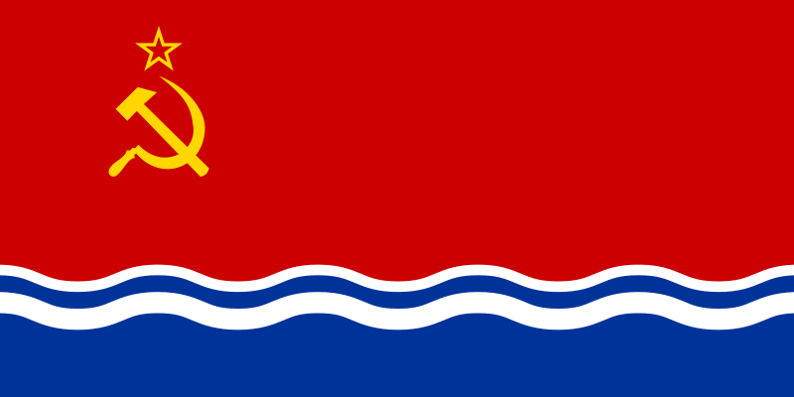
Латвийская
Флаг Латвийской ССР — республиканский символ Латвийской ССР — одной из республик СССР. Представляет собой прямоугольное полотнище, состоящее из пяти горизонтально расположенных цветных полос: верхней полосы красного цвета, составляющей две трети ширины флага, двух белых и двух синих чередующихся между собой волнистых полос, изображающих море и составляющих одну треть ширины флага. В верхнем углу красной полосы полотнища, у древка, на расстоянии одной пятой флага от древка изображены золотые серп и молот и над ними красная пятиконечная звезда, обрамлённая золотой каймой. Отношение ширины флага к его длине 1:2.

Slide 28
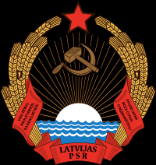
Латвийская
Герб представляет собой изображение серпа и молота в лучах восходящего солнца и в обрамлении колосьев; в верхней части герба — пятиконечная звезда; в нижней части — море и на ленте, обвивающей колосья, надписи: на латышском языке — в центре — «Latvijas PSR» и по бокам — «Visu zemju proletārieši, savienojieties!» и на русском языке — «Пролетарии всех стран, соединяйтесь!»
Герб Латвийской ССР был принят 25 августа 1940 году правительством Латвийской ССР, заменён в 1990 году на нынешний герб Латвии, который был первоначально принят в 1918 году.
Автор художественно-графического решения — Артур Апинис.

Slide 29
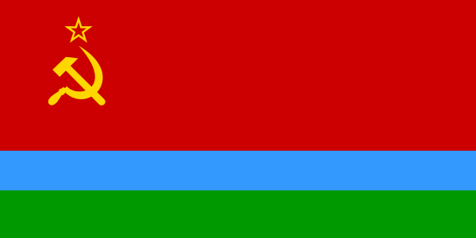
Карело-финская
Второй вариант флага был принят 13 марта 1953 года Указом Президиума ВС КФССР. Новый флаг состоял из трёх неравношироких цветных полос (сверху вниз): красной (19/30 ширины полотнища), голубой (1/6 ширины), и зелёной (1/5 ширины). В верхнем левом углу полотнища, на красной полосе, находился золотой рисунок серпа и молота с контуром пятиконечной звезды над ним. Надписей на флаге теперь не было.
Голубой и зелёный цвета на флаге символизировали местные особенности республики. Голубой цвет символизировал реки и озёра, а зелёный — леса.
1 сентября 1953 года были приняты изменения статьи 118 конституции республики

Slide 30
Карело-финская
Герб Карело-Финской ССР — государственный символ Карело-Финской Советской Социалистической Республики. Герб КФССР базируется на гербе Советского Союза.
Государственный герб Карело-Финской Советской Социалистической Республики представляет собой изображение серпа и молота, леса, реки и гор в лучах восходящего солнца и в обрамлении колосьев ржи и сосновых ветвей. Надписи «Карело-Финская ССР» и «Пролетарии всех стран, соединяйтесь!» на русском и финском языках. В верхней части герба — пятиконечная звезда.
Герб принят в 1940 г. при образовании союзной республики, упразднён в 1956 г. при преобразовании Карело-Финской ССР в Карельскую АССР в составе РСФСР.

Slide 31
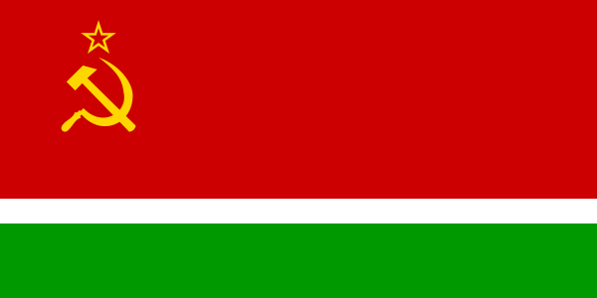
Литовская
Флаг Литовской ССР - республиканский флаг Литовской ССР был принят 15 июля 1953 года и представлял собой полотнище из трёх горизонтально расположенных цветных полос: верхней красного цвета (восемь двенадцатых ширины флага); средней белого цвета (одну двенадцатую ширины флага); нижней зелёного цвета (три двенадцатых ширины флага). В верхнем левом углу красной части флага размещалось изображение золотых серпа и молота с красной пятиконечной звездой над ними, обрамлённая золотой каймой. Отношение ширины флага к его длине 1:2. Положение о флаге было закреплено в статье 168 Конституции Литовской ССР от 20 апреля 1978 года. С 1940 по 1953 годы флаг представлял собой красное полотнище с серпом и молотом в верхнем левом углу и надписью LIETUVOS TSR.

Slide 32
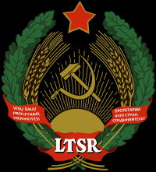
Литовская
Герб представлял собой изображение золотого серпа и молота в золотых лучах солнца на белом фоне, обрамленного колосьями и дубовыми листьями, перевитыми красными лентами с надписями слева на литовском ,,Visų šalių proletarai, vienykitės! и справа на русском языках «Пролетарии всех стран, соединяйтесь!». В верхней части герба располагалась пятиконечная звезда, в нижней его части — буквы на красной ленте ,,LTSR. Положение о гербе было закреплено в 167 статье Конституции Литовской ССР от 20 апреля 1978 года.
До 1978 года дубовые листья на гербе изображали тёмно-зелёными, хотя возможно причина просто в качестве типографских красок, когда и «золотые» лучи солнца изображалось тёмно-бронзовым, почти коричневыми. К тому же цвет дубовых листьев в описании вообще не указан.

Slide 33
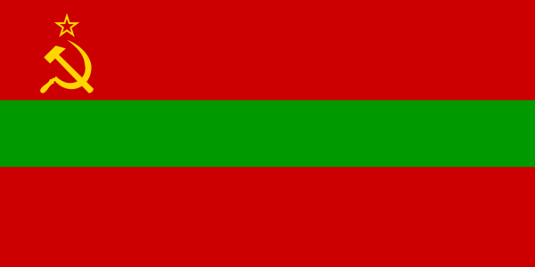
Молдавская
Флаг Молдавской ССР представляет собой прямоугольное полотнище двухсторонне красного цвета. Посередине полотнища каждой стороны во всю его длину располагается полоса зелёного цвета. В левом углу верхней части полосы красного цвета располагается основной элемент герба Молдавской ССР — серп и молот золотистого цвета с красной пятиконечной звездой, обрамлённой каймой золотистого цвета. Зелёная полоса составляет одну четвёртую ширины флага. Отношение ширины флага к её длине — 1:2. Серп и молот вписываются в условный квадрат, сторона которого равна 1/5 ширины флага. Острый конец серпа приходится посередине верхней стороны квадрата, рукоятки серпа и молота упираются в нижние углы квадрата. Пятиконечная звезда вписывается в условную окружность диаметром в 1/10 ширины флага, касающаяся верхней стороны условного квадрата. Расстояние вертикальной оси звезды, серпа и молота от древка равняется 1/4 ширины Государственного флага. Расстояние от верхней кромки до центра звезды— 1/10 ширины Государственного флага.
Флаг Молдавской ССР был утверждён указом Президиума Верховного Совета МССР от 31 января 1952 года. Позже этот флаг описывался в статье 168 Конституции МССР 1978 года.
Предыдущий флаг Молдавской ССР был описан в 123 статье X главы конституции МССР, принятой 10 февраля 1941 года:
Государственный флаг Молдавской ССР состоит из красного полотнища, с изображением в левом углу у древка сверху, золотых серпа и молота и золотых букв «РССМ». Отношение ширины к длине 1:2.

Slide 34
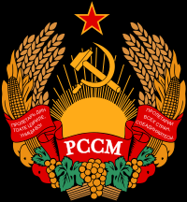
Молдавская
Государственный герб Молдавской Советской Социалистической Республики представляет собой изображение серпа и молота в лучах солнца и в обрамлении колосьев и початков кукурузы с гирляндой из гроздьев винограда и плодов, с надписями на красной ленте: внизу «РССМ», на правой стороне на русском языке «Пролетарии всех стран, соединяйтесь!», на левой — на молдавском языке «Пролетарь дин тоате цэриле, уници-вэ!» В верхней части герба — пятиконечная звезда.
Изначальная версия герба несколько отличалась от позднесоветской, в частности, длиной солнечных лучей и написанием слова «объединяйтесь» («униць-вэ») на молдавском.
3 ноября 1990 года состоялось пленарное заседание Верховного Совета Молдавии, на котором был утверждён новый герб республики.

Slide 35
Таджикская
Флаг Таджикской ССР — республиканский символ Таджикской ССР. Последняя редакция флага утверждена 20 марта 1953 года.
До этого применялся красный флаг с золотыми серпом и молотом и надписью кириллицей на русском (Таджикская ССР) и таджикском (РСС Тоҷикистон) языках в левом верхнем углу.

Slide 36
Таджикская
Государственный герб Таджикской Советской Социалистической Республики состоит из изображения пятиконечной звезды, в верхней части которой изображены серп и молот в лучах солнца. Пятиконечная звезда обрамлена венцом, составленным справа из колосьев пшеницы, слева из веток хлопчатника с раскрытыми коробочками. Сверху венец перевит лентой с надписью: «Пролетарии всех стран, соединяйтесь!» на таджикском и русском языках. В нижнем секторе круга, образуемого венцом, лента с надписью «Таджикская ССР» на таджикском и русском языках.

Slide 37
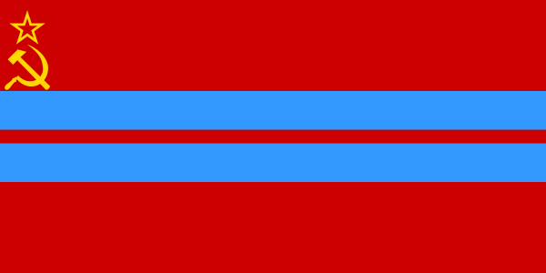
Туркменская
Флаг Туркменской ССР — республиканский символ Туркменской ССР — одной из 15 республик СССР. Последний вариант флага был утверждён 1 августа 1953 года.
До этого применялся красный флаг с кириллической надписью золотым цветом ТССР в левом верхнем углу.
С 1937 года и в начале 1940-х утверждён был красный флаг с надписью латиницей T.S.S.R. в левом верхнем углу.

Slide 38
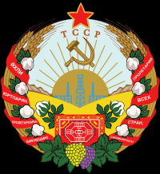
Туркменская
Государственный герб Туркменской Советской Социалистической Республики состоит из изображения на фоне восходящего солнца серпа и молота, красной звезды, фабричных зданий, обрамленных венком из раскрытого хлопка и колосьев, ковра, с надписью на обвивающей венок красной ленте: «Пролетарии всех стран, соединяйтесь!» на туркменском и русском языках.
В 1977 герб дополнился надписью «ТССР» между серпом и молотом, снизу, и красной звездой, сверху.

Slide 39
Серп и молот
Серп и молот (☭) — символ, олицетворяющий единство рабочих и крестьян. Являлся главной государственной эмблемой Советского Союза. После чего стал одним из основных символов коммунистического движения и до сих пор широко используется в различных коммунистических партиях по всему миру. Эмблема «серп и молот» была установлена правительственным решением в конце марта — начале апреля 1918 года и утверждена V съездом Советов 10 июля 1918 года. Впервые изображена на государственной печати Совнаркома РСФСР 26 июля 1918 года. До этого использовалась эмблема «плуг и молот».
Серп и молот были так называемым малым гербом СССР, применявшемся до середины 1930-х годов, в период действия конституций 1918 и 1924 года. В то время встречалось и раздельное, симметричное изображение серпа и молота.
Вместе с красной звездой серп и молот появились на флаге СССР в 1923 году, а в 1924 символ был прописан в конституции. Серп и молот помещался также на флагах и гербах советских республик.
Был описан в Конституциях РСФСР 1937 и 1978 годов.
В связи с особо важным значением этой эмблемы в советской символике порядок её изображения в ряде случаев был определён законодательством (например, положением о Государственном флаге СССР, утверждённым Указом Президиума Верховного Совета СССР от 19 августа 1955).
Серп и молот воспроизводились на печатях, официальных документах, униформе Красной Армии, на зданиях некоторых государственных предприятий, учреждений, организаций, транспортных средствах, денежных знаках, трибуне Верховного Совета СССР, трибунах Верховных Советов союзных и автономных республик, на зданиях Советов депутатов трудящихся, на важнейших печатных изданиях, а также на ряде орденов и медалей СССР, нагрудных знаках и т. д.
Существует ряд вариантов использования герба:
На эмблемах предприятий и организаций серп и молот часто используется в классическом виде: серп и молот на фоне крыльев является символом «Аэрофлота». «Серп и молот» — название Московского металлургического завода и расположенной рядом железнодорожной платформы на линии «Москва Курская — Петушки».
В скульптуре наиболее известна композиция Рабочий и колхозница В. И. Мухиной, созданная в 1937 году.
В архитектуре было создано большое количество вариации на тему серпа и молота. Большое количество таких композиций создано в стиле сталинской архитектуры, к примеру построенный в центре Санкт-Петербурга Куйбышевский райсовет.

Slide 40
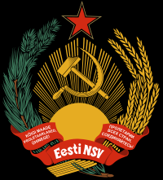
Узбекская и Эстонская

Slide 41
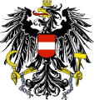
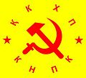
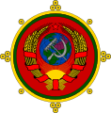
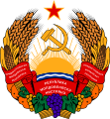
Серп и молот в…

Slide 42
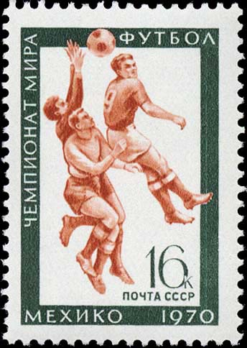
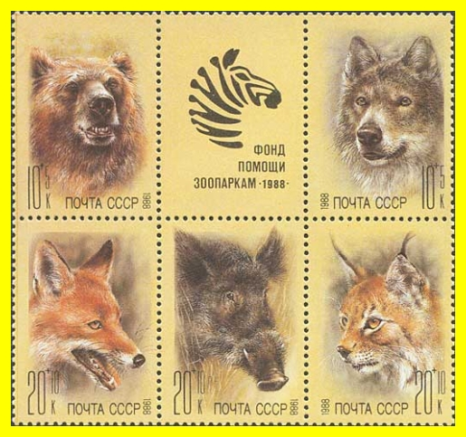
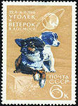
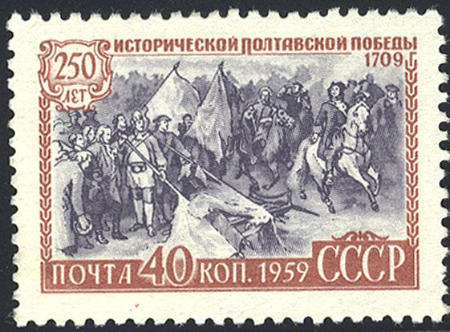
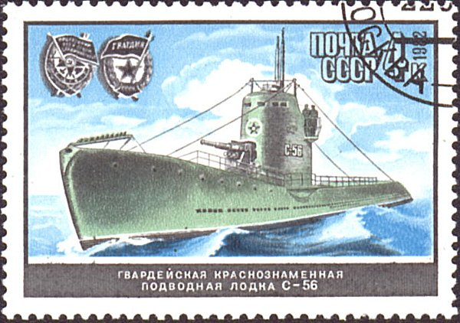
Марки

Slide 43
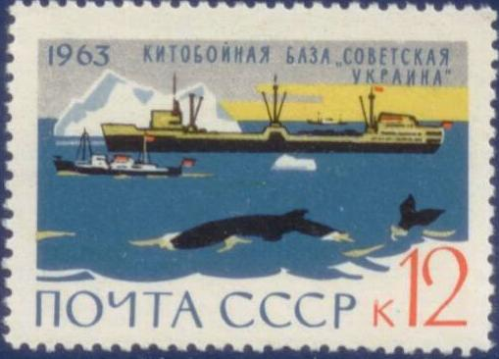
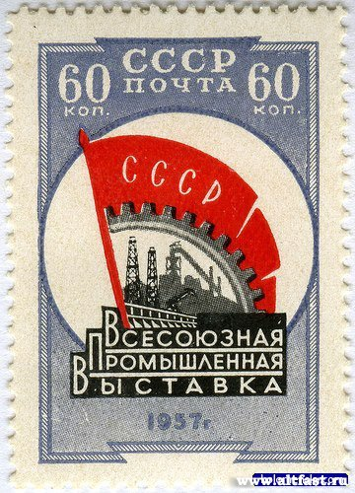
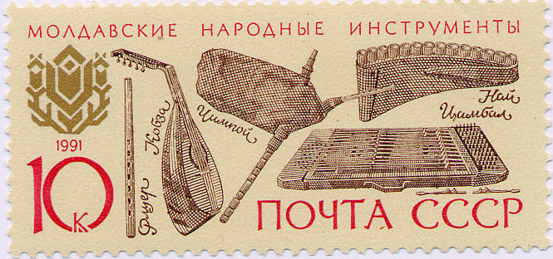
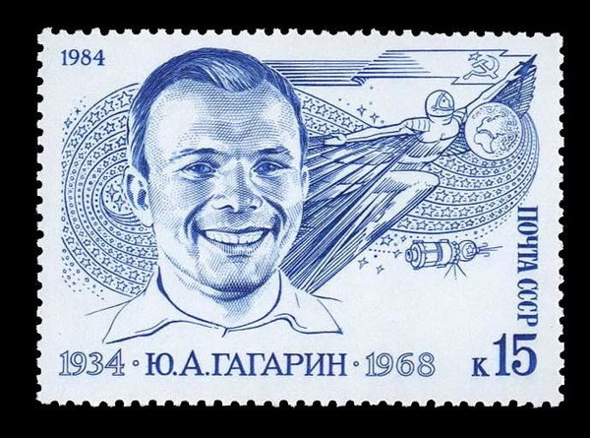

Slide 44
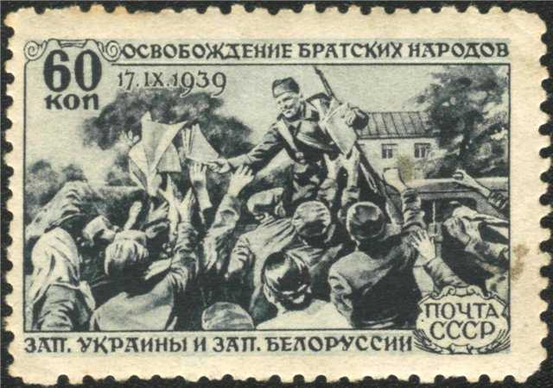
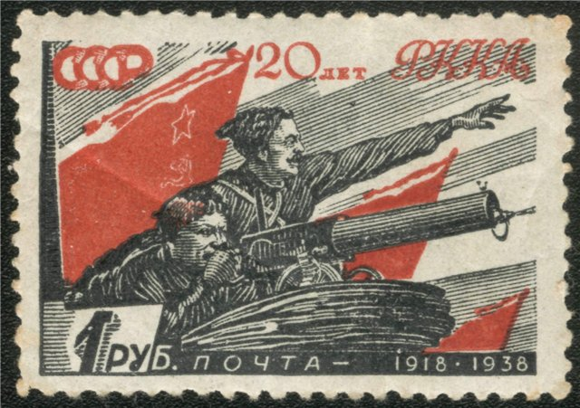
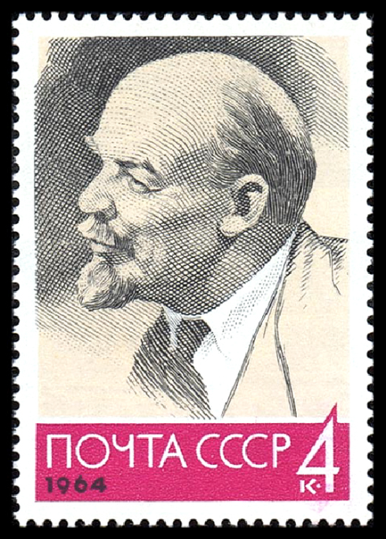
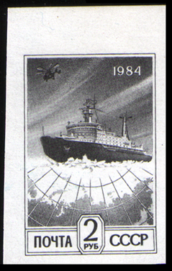

Slide 45
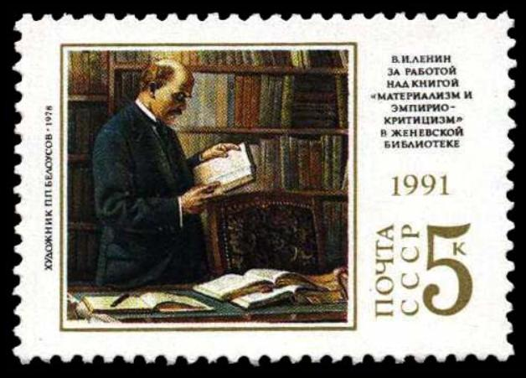
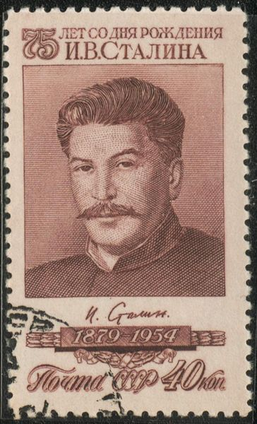
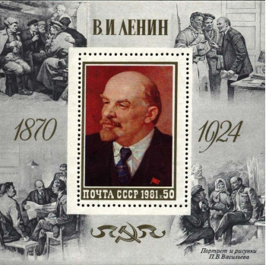
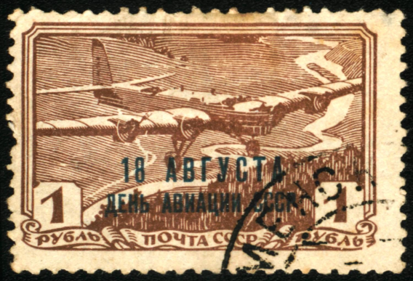
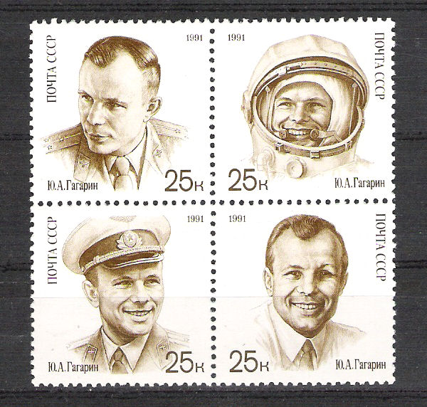
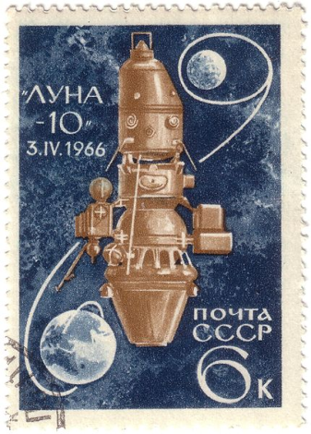
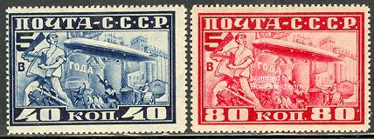

Slide 46
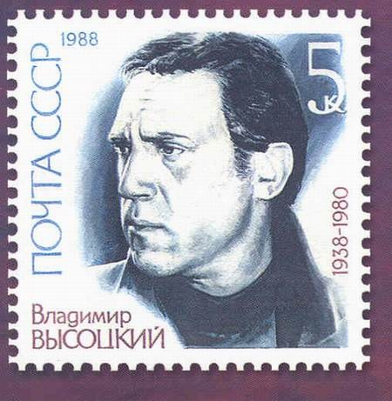

Slide 64
Вечная Слава СССР!

